Slide 1

风口T+3
布局拐点回档
12月16日 20:15
罗雪奎
投顾执业编号:A1120616080001
基金从业编号：A20250619001216
十多年证券市场经验，本科金融主修，个人独创《底部三买点》《一分钟选股法》 《五进五出法》 配合短线买卖《超级买入法》深入浅出的解析个股买卖原理，提倡用最简单的方式去操作股票

Slide 2

0 1
市场环境
0 2
T+3回档节奏

Slide 3
PART 01
市场环境

Slide 4
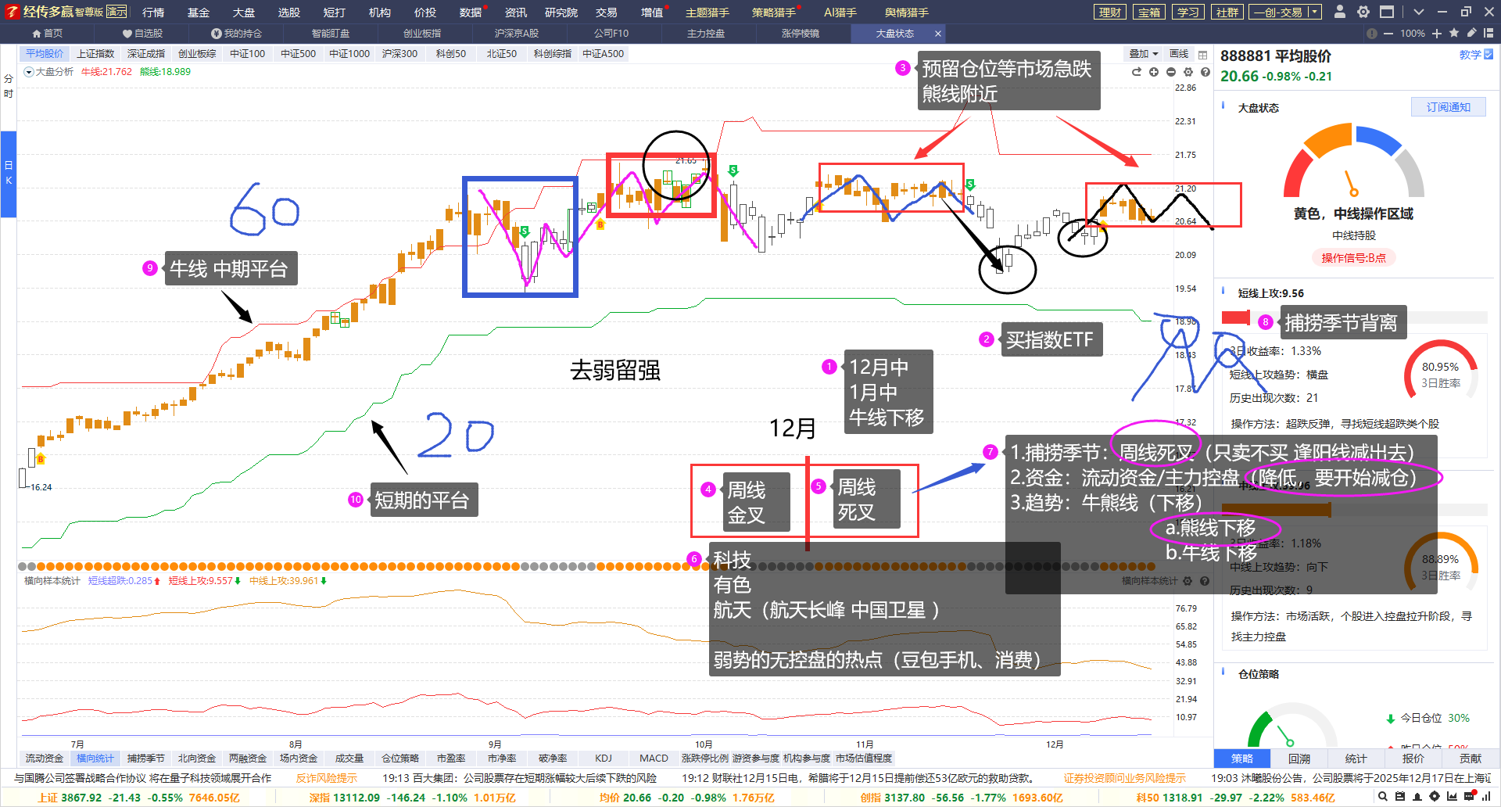
市场环境
12月中——1月中：
①周线死叉增多
②资金走弱
③熊线下移引发牛线下移
策略：
①盘弱个股收缩仓位
②牛线下移开始买指数ETF

Slide 5
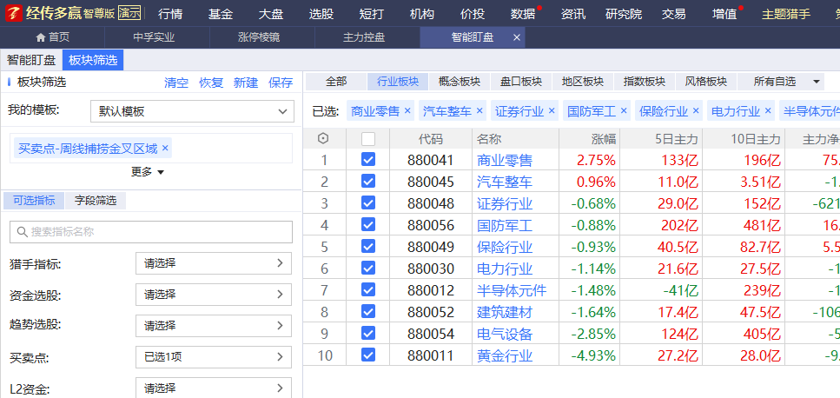
周线金叉区域板块减少
62个行业板块周线金叉板块仅剩10个。

Slide 6
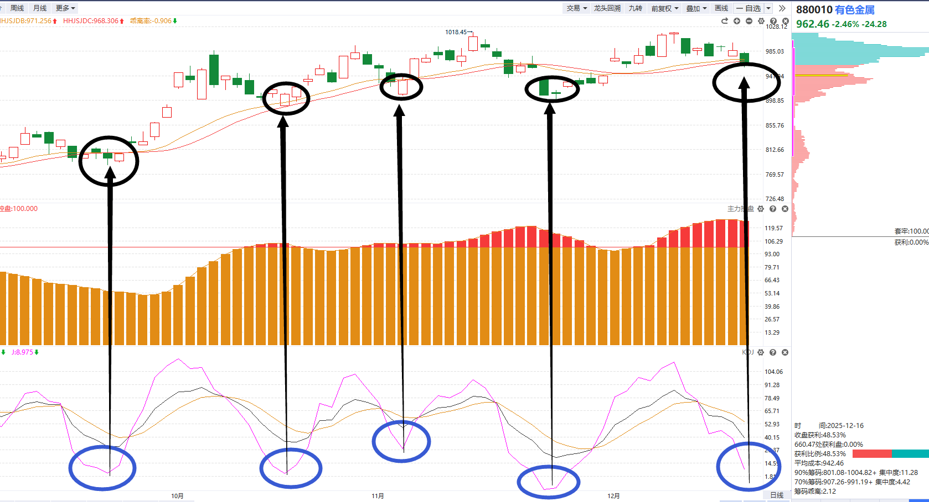
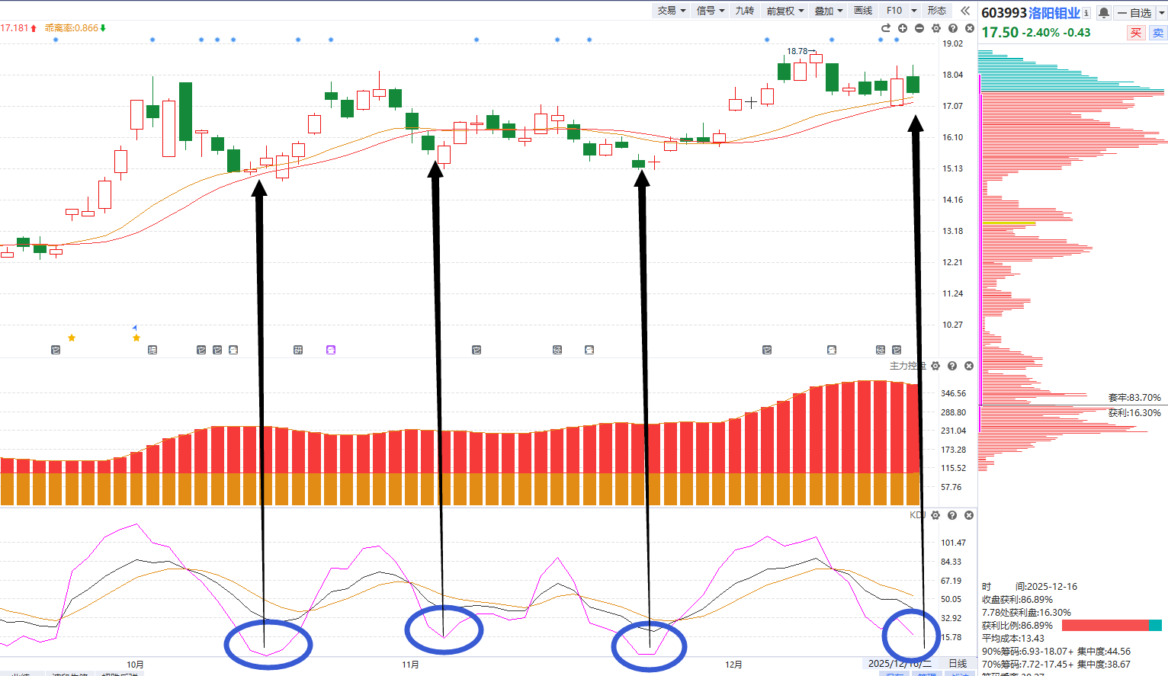
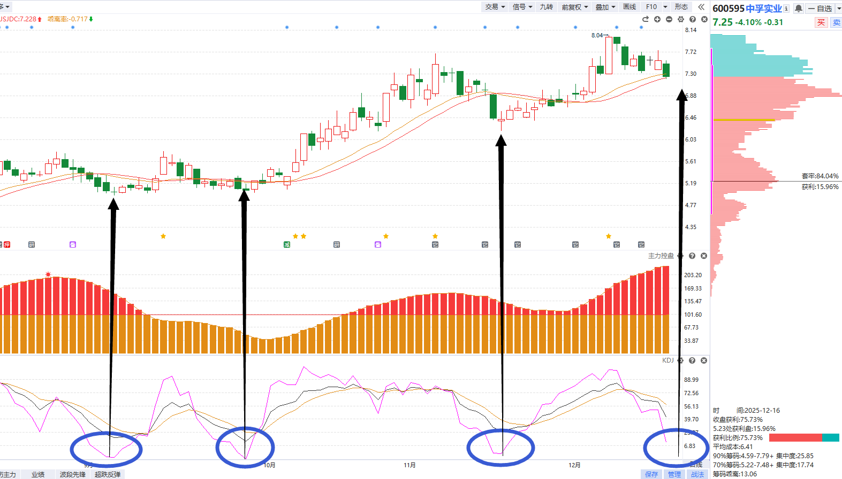
控盘类板块的波段属性

Slide 7



Slide 8
PART 02
风口T+3节奏

Slide 9
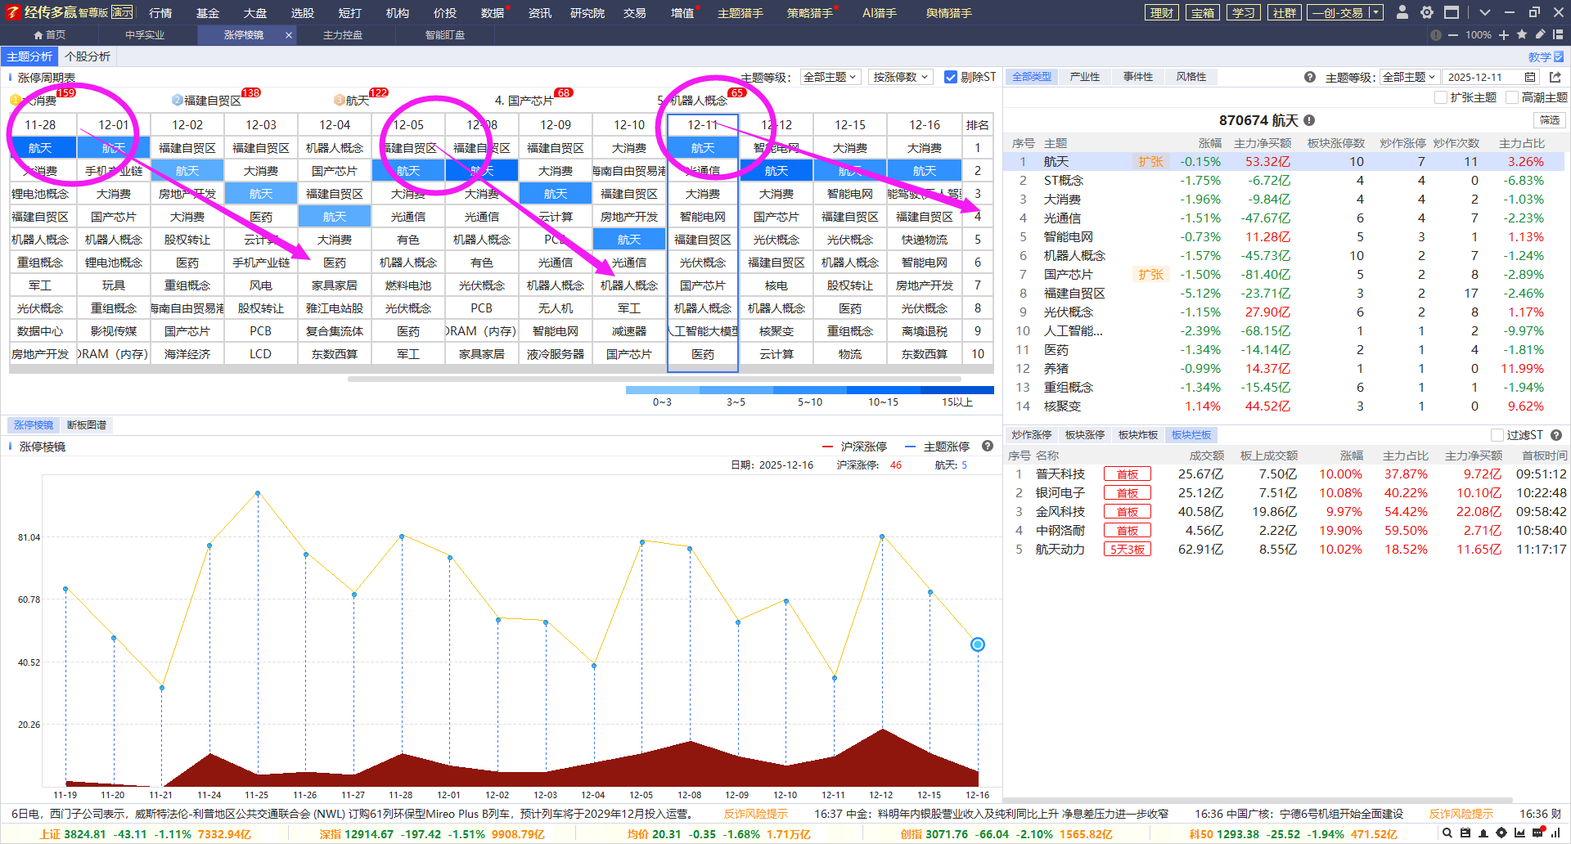
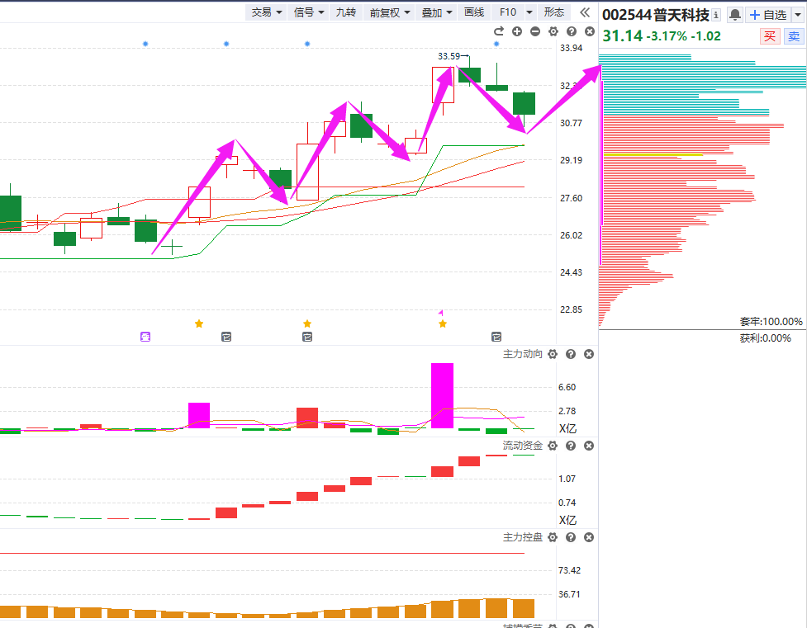
T+3的节奏
当一个板块出现高潮当天为T
关注回档3天后的板块反弹机会

Slide 10
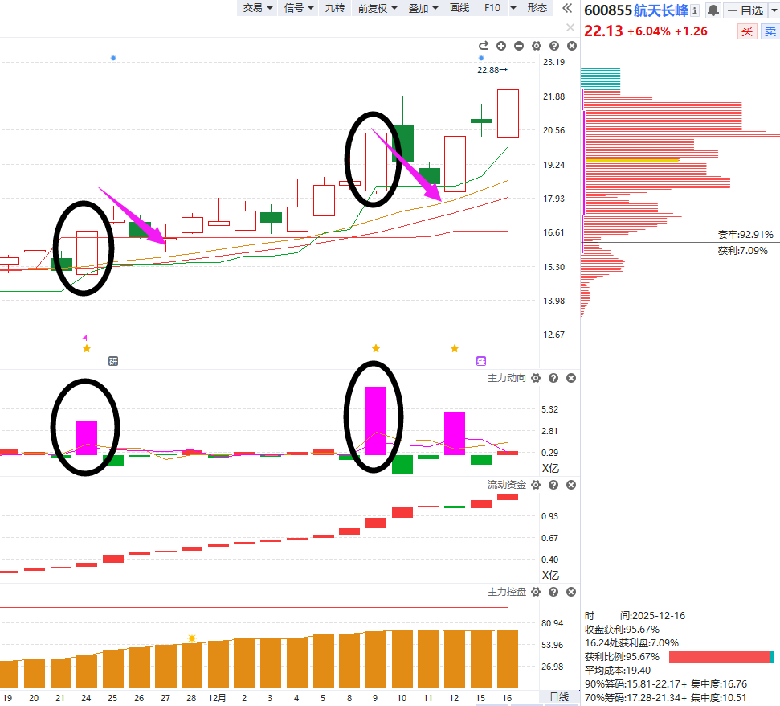
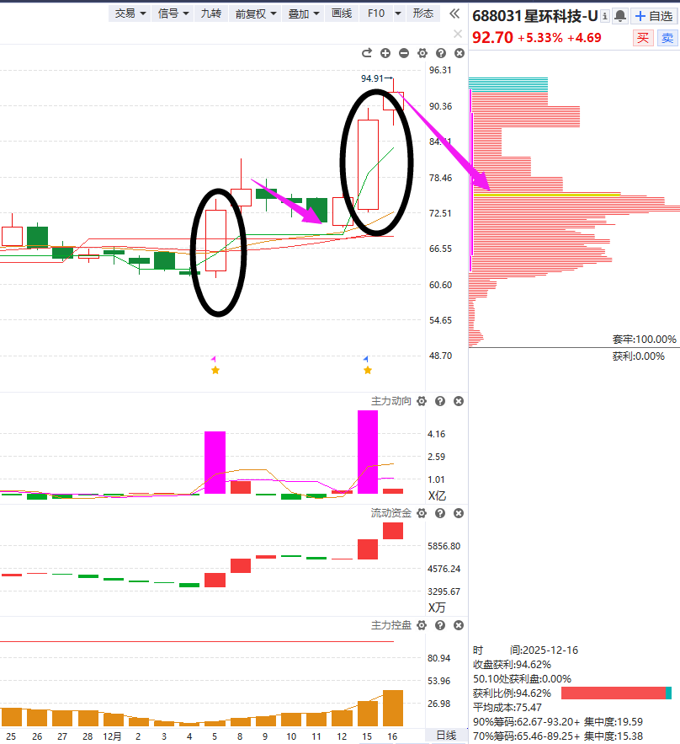
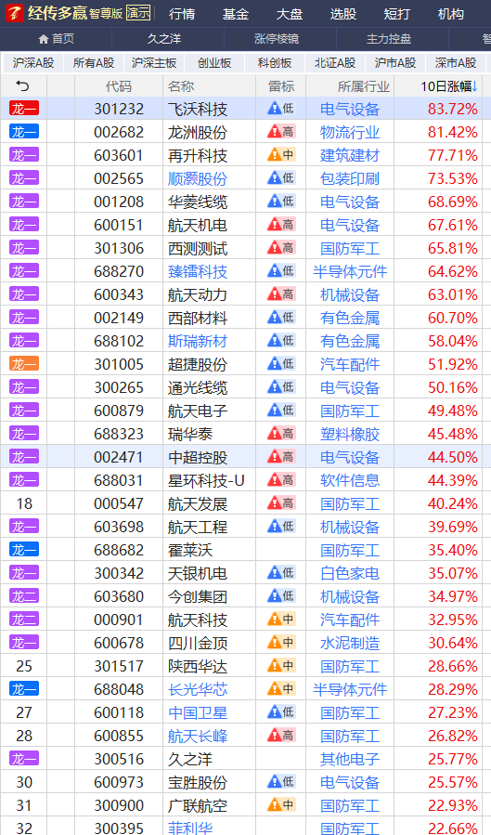
航天板块大单后的T+3

Slide 11
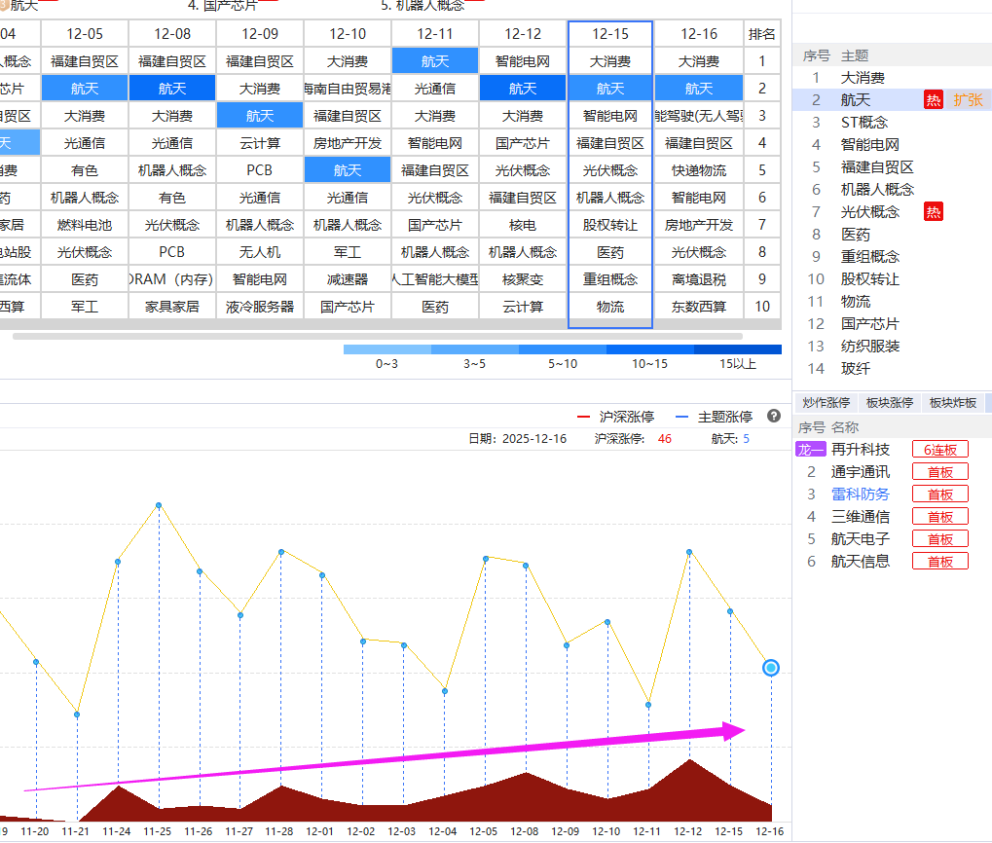
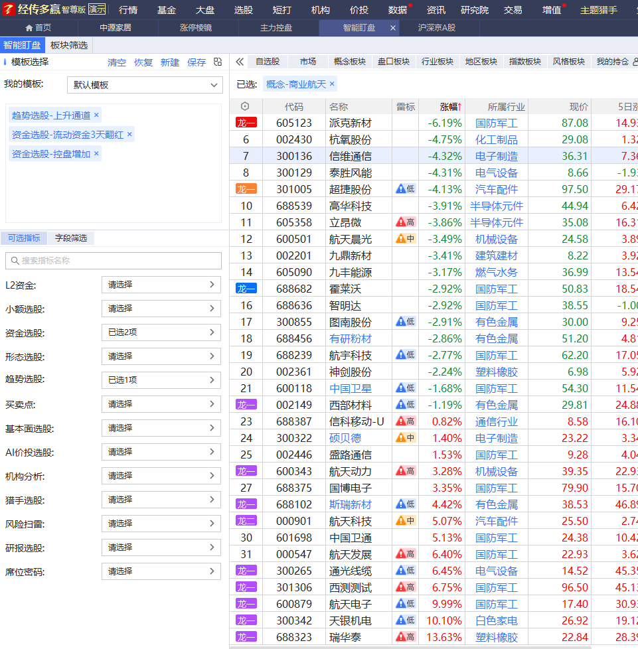
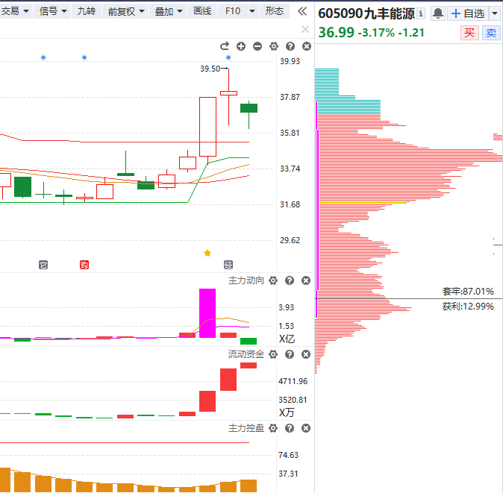
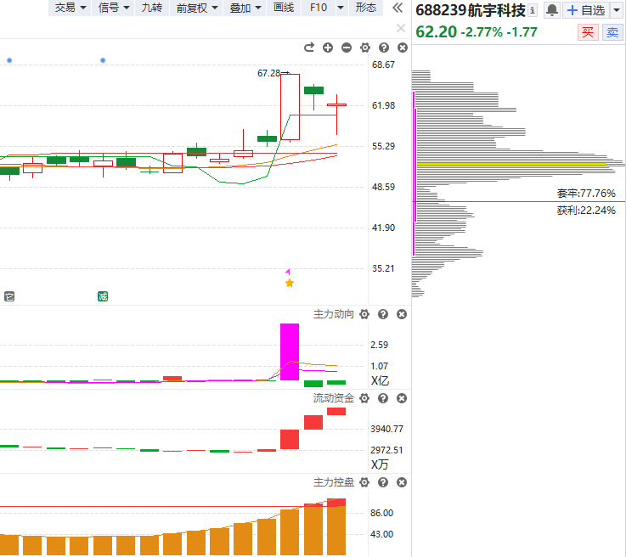
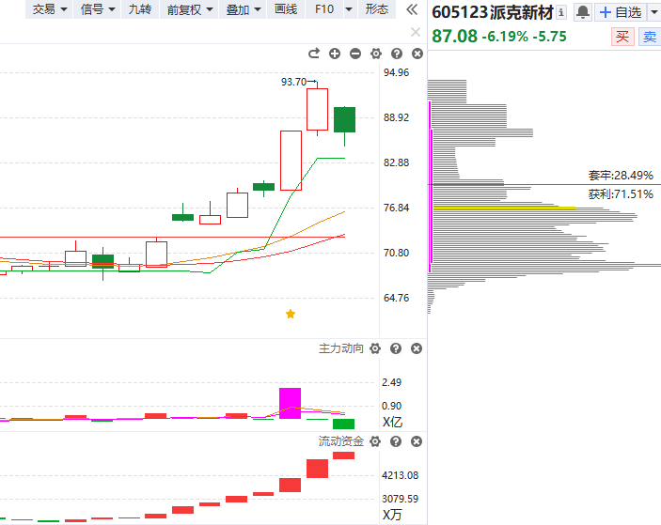
T+3回档的选择

Slide 12
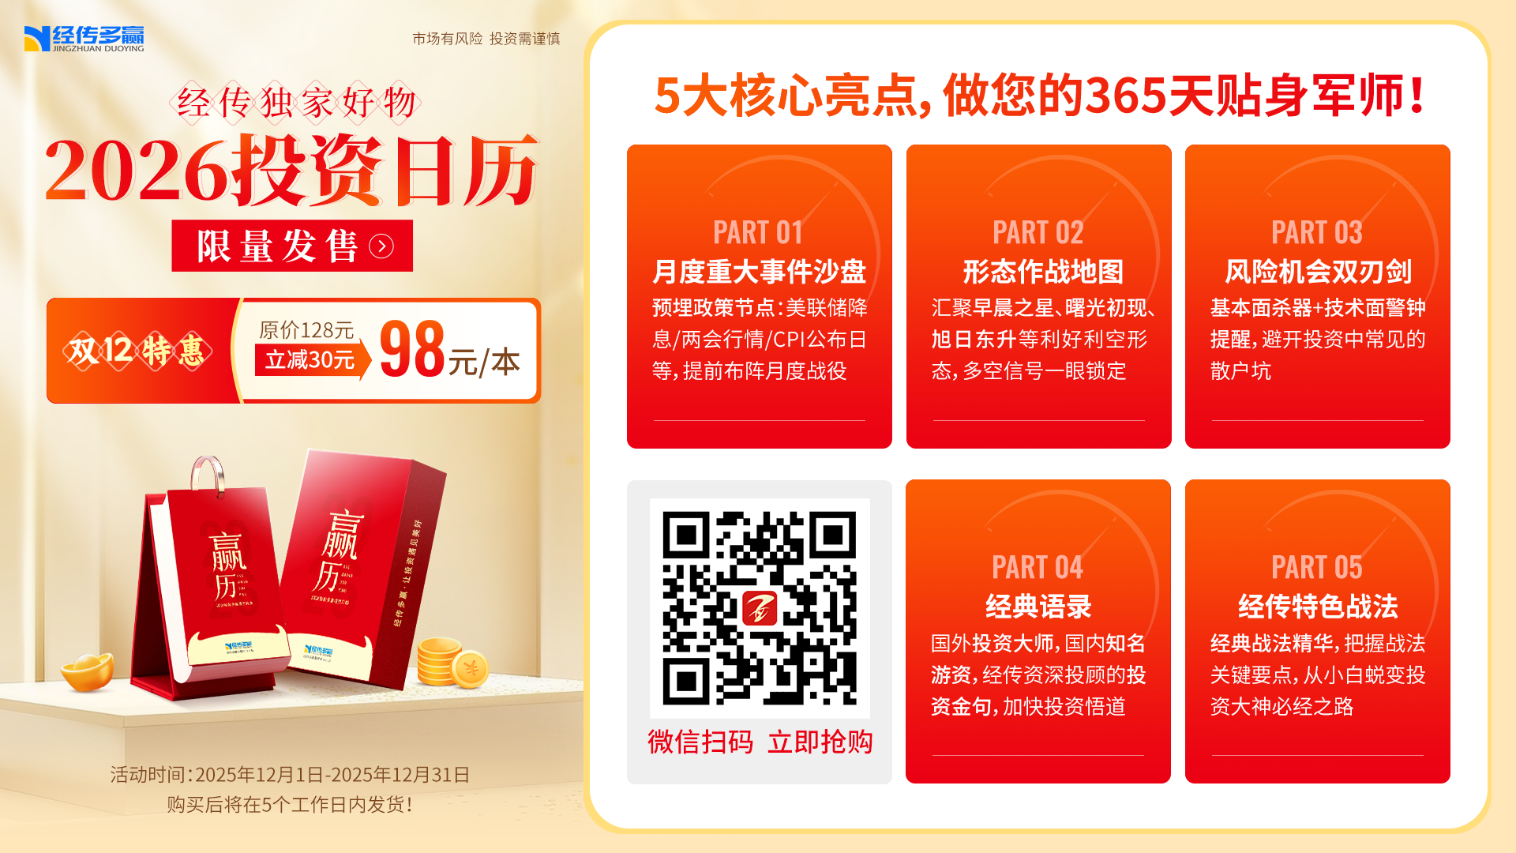

Slide 13

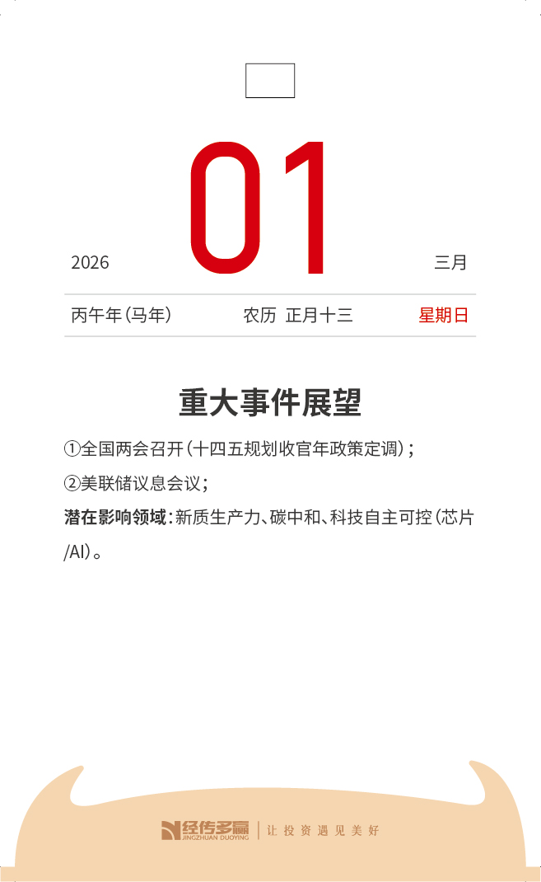
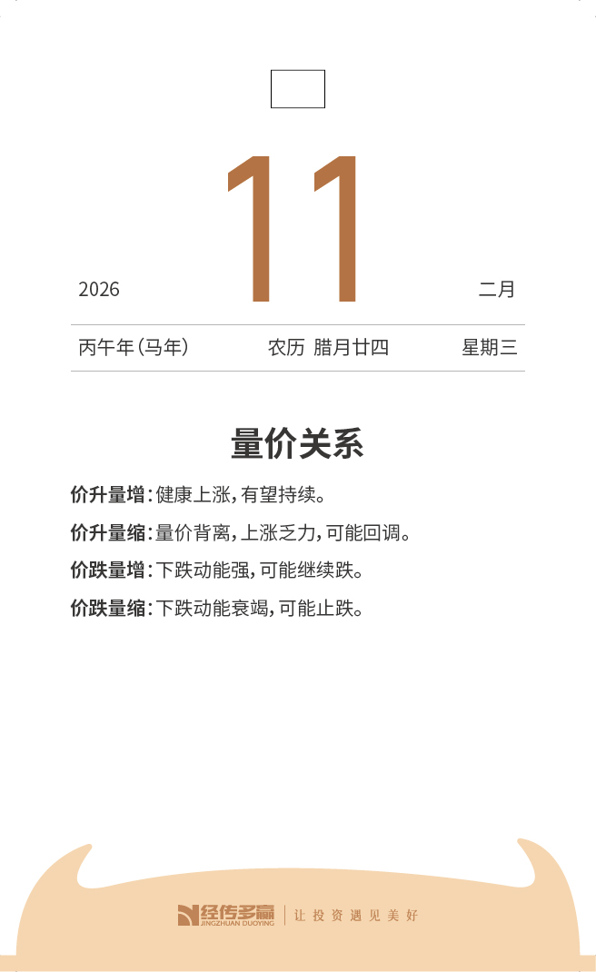
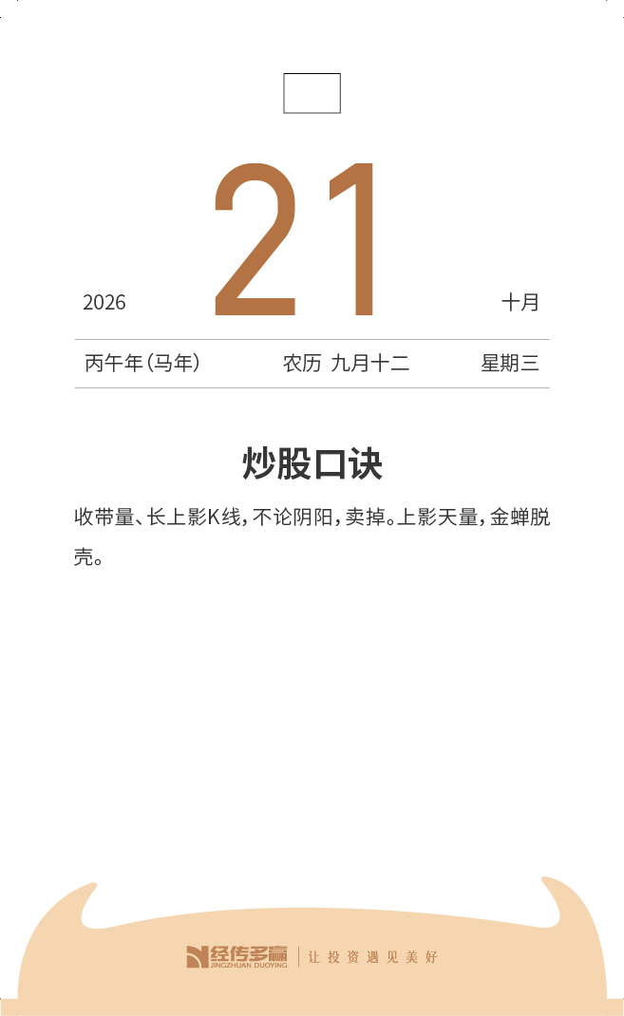

Slide 14
